Slide 1
Магістерська кваліфікаційна робота на тему:
Методи та засоби комп'ютерного моніторингу метеорологічних параметрів довкілля
Вінницький національний технічний університет
Доповідач: студентка групи 1КС-14мі
Колєватих Вікторія
Науковий керівник: к.т.н., доцент кафедри ОТ Крупельницький Л. В.
Розроблено у НТЦ «Аналого-цифрові системи» ВНТУ

Slide 2
Об'єктом дослідження є процеси вимірювання та контролю параметрів навколишнього середовища.
Предметом дослідження є комп’ютерні методи та засоби моніторингу навколишнього середовища, його елементів і джерел впливу на нього з використанням комп’ютерних систем.
Наукова та практична цінність роботи полягає у створенні більш функціональних комп’ютерних методів та засобів моніторингу стану параметрів навколишнього середовища на відміну від існуючих аналогів.

Slide 3
Принципи побудови та класифікація систем екологічного моніторингу довкілля

Slide 4
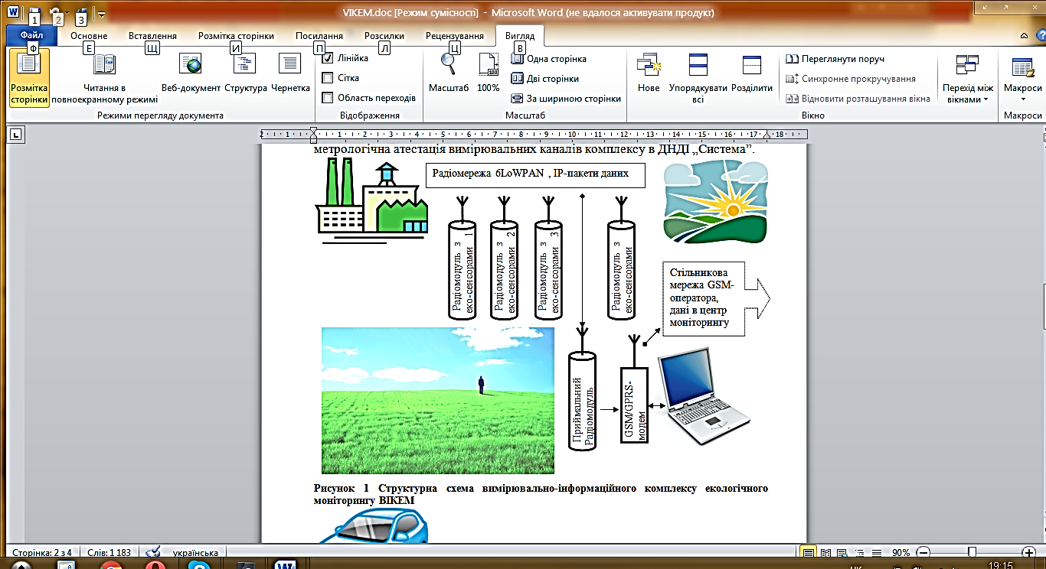
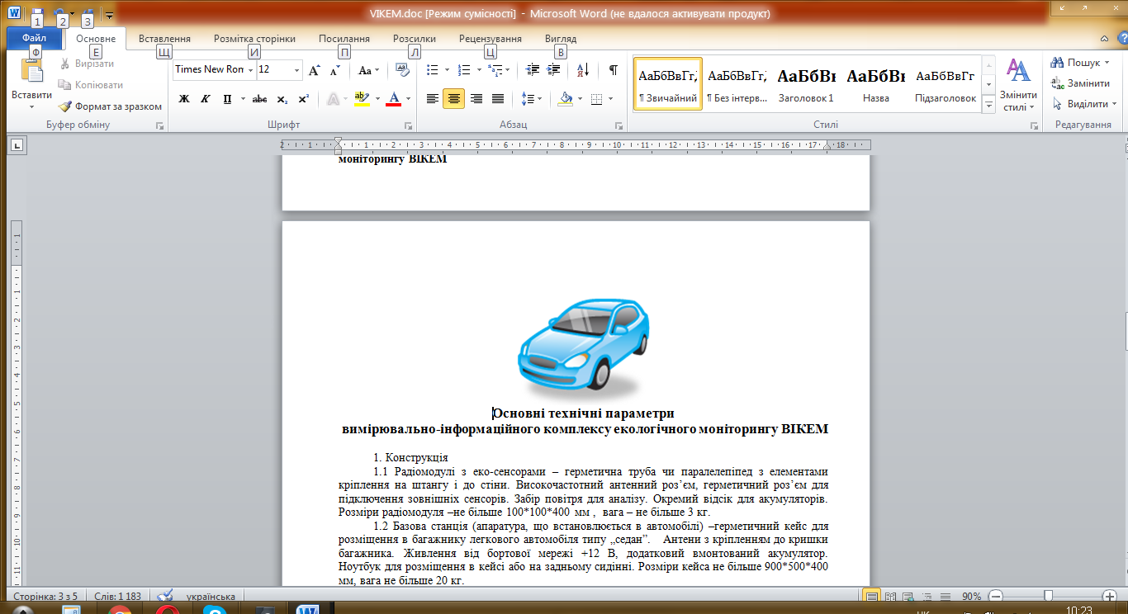
Концепція побудови вимірювально-інформаційного комплексу моніторингу метеорологічних параметрів довкілля

Slide 5
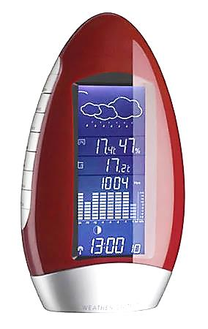
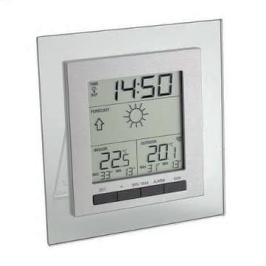
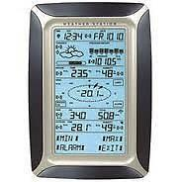
Порівняння основних характеристик існуючих аналогів та обґрунтування розробки
Метеостанція Red Lava
Метеостанція TFA
Професійна станція WS3600
Характе-ристики | Наявність кален-дарю |  | Графічний супровід |  | Кількість парамет-рів |  | Наявність комп’ютер-ного інтерфейсу |  | Ціна |  | Σ (з урахуван-ням вагових коефі-цієнтів)
 | значення | бали | значення | бали | значення | бали | значення | бали | значення | бали
Red Lava | 0 | 0 | 0 | 1 | 2 | 2 | 0 | 0 | 524 | 3 | 2,0
TFA | 1 | 1 | 0 | 1 | 3 | 3 | 0 | 0 | 1013 | 2 | 3,0
WS3600 | 1 | 1 | 1 | 1 | 4 | 4 | 0 | 0 | 1515 | 2 | 2,8
Нова розробка | 0 | 0 | 0 | 1 | 3 | 3 | 1 | 5 | 2500 | 1 | 5,4
Ваговий коефіцієнт | 0,1 |  | 0,1 |  | 0,5 |  | 0,7 |  | 0,3

Slide 6
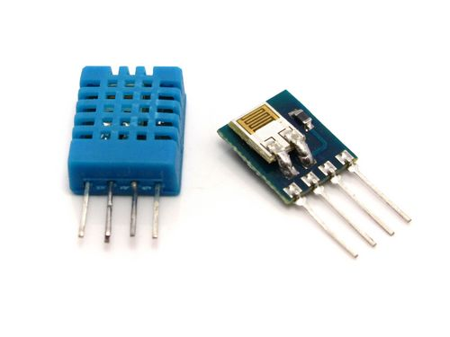
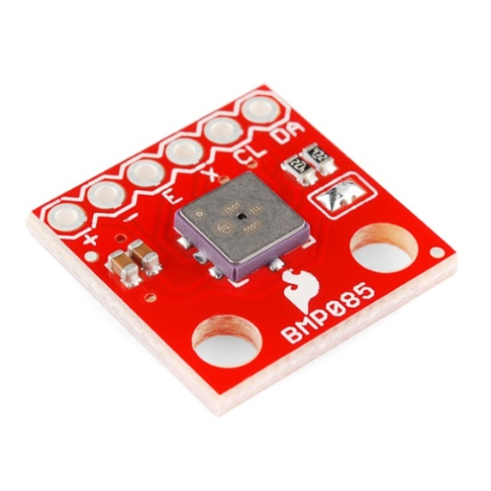
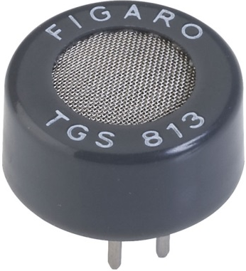
Сенсори для вимірювання параметрів довкілля
Температура повітря Вологість |  | DHT11
Атмосферний тиск |  | BMP085
Склад повітря |  | TGS 813

Slide 7
Структурна схема мікропроцесорного комплексу вимірювання метеопараметрів довкілля з підключенням до ПК

Slide 8
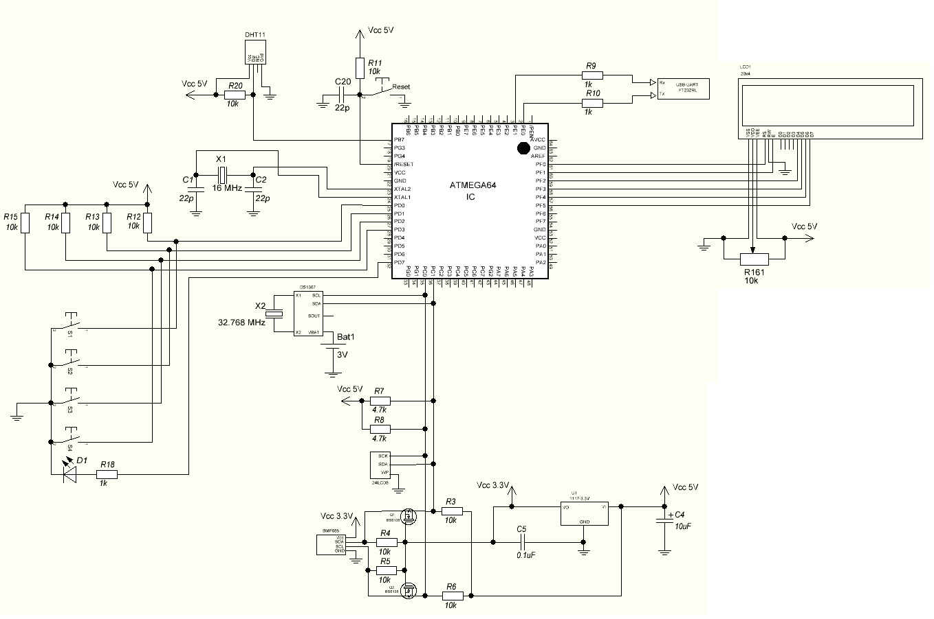
Функціональна схема мікропроцесорного блоку моніторингу довкілля з підключенням до ПК

Slide 9
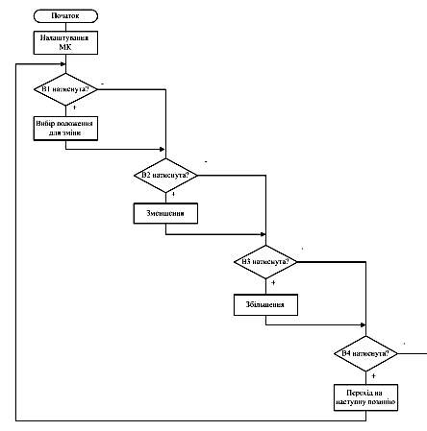
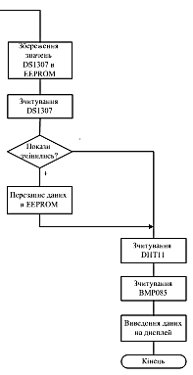
Алгоритм роботи комплексу моніторингу навколишнього середовища

Slide 10
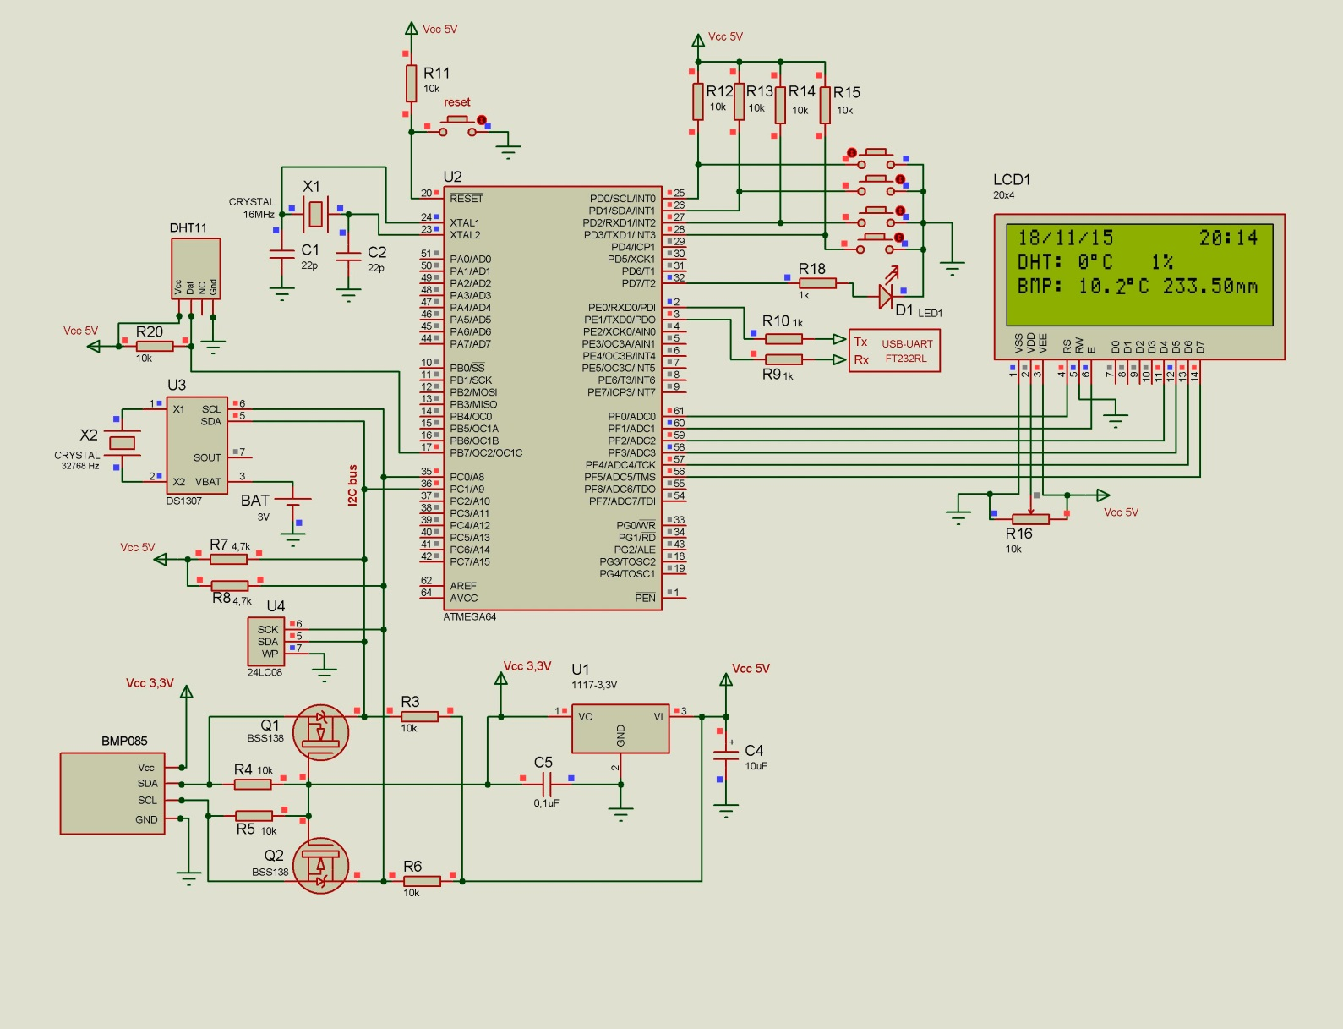
Моделювання роботи мікропроцесорного блоку моніторингу довкілля в Proteus

Slide 11
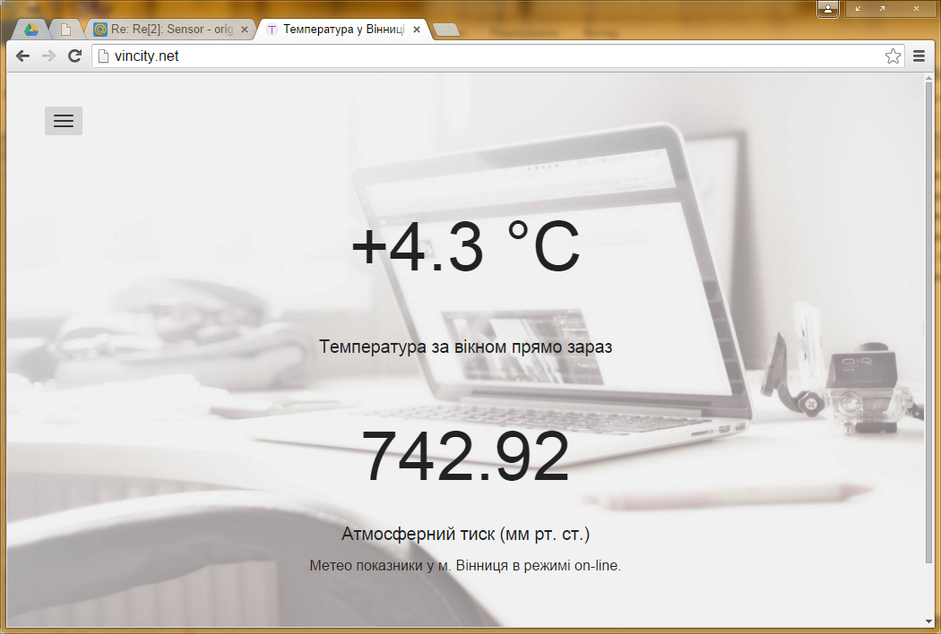
Практичне впровадження роботи пристрою на сайті vincity.net

Slide 12
Результати роботи
виконано огляд та аналіз засобів та методів вимірювання та моніторингу параметрів навколиш-нього середовища;
проаналізовано сучасний стан моніторингу навколишнього середовища;
розроблено структурну та функціональну схеми мікропроцесорного комплексу та здійснено вибір елементної бази;
розроблено алгоритм роботи комплексу та відповідне програмне забезпечення;
практичне впровадження роботи комплексу моніторингу довкілля здійснено на інтернет-сайті vincity.net;
проведено економічне обґрунтування доцільності реалізації методу комп’ютерного моніторингу метеорологічних параметрів довкілля.

Slide 13
Апробація результатів роботи
Участь у XLIII Регіональній науково-технічній конференції професорсько-викладацького складу, співробітників та студентів ВНТУ;
Тези доповіді «Колєватих В. А., Богомолов С. В. Мікропроцесорний блок цифрової метео-станції з підключенням до персонального комп’ютера» опубліковано за посиланням:
http://conf.vntu.edu.ua/allvntu/2014/initki/txt/Kolevatyh.pdf

Slide 14
Дякую за увагу!

